Slide 1

Unity 게임 개발 Study
2주차

Slide 2
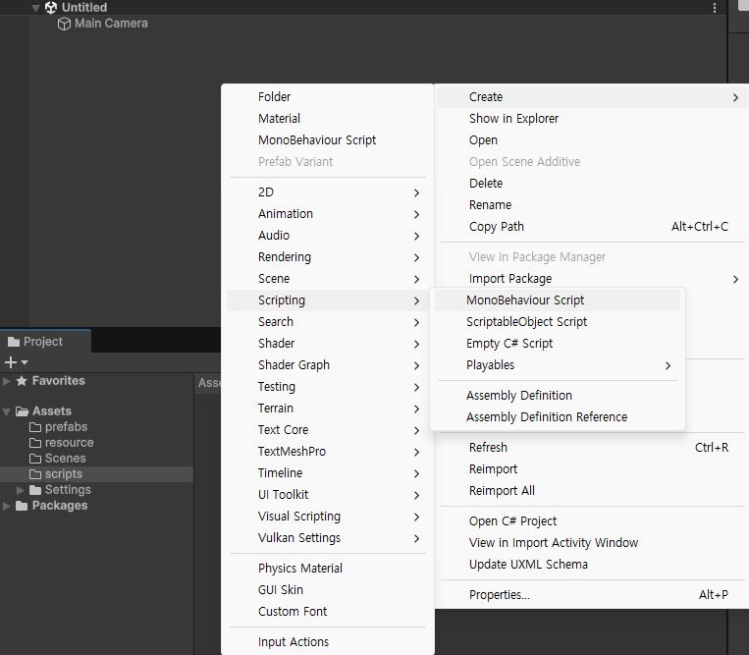
Script 만들기
새로운 스크립트 제작
Project –> 우클릭 -> Scripting ->MonoBehaviour Script

Slide 3
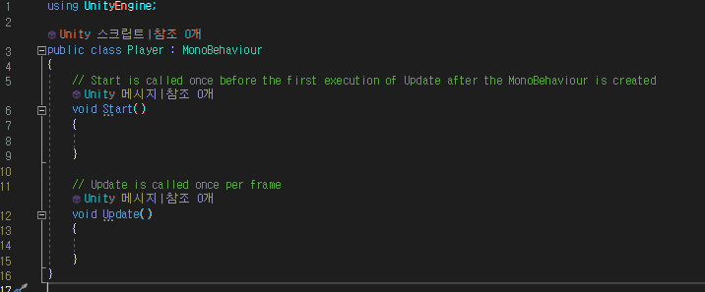
Mono Behaviour
Mono Behaviour를 상속 받는 스크립트 => 컴포넌트
컴포넌트: Game object에 기능을 붙혀 주는 스크립트
Notes:
즉 Game object를 움직이게 하기 위해서는 컴포넌트가 필수적인데, Mono Behaviour를 상속받아서 만듬

Slide 4
Mono Behaviour
Mono Behaviour에서 자주 사용하는 함수
함수명 | 설명
Awake() | 가장 먼저 호출
Start() | 첫번째 업데이트 전에 호출
Update() | 매 프레임마다 호출
FixedUpdate() | 물리 연산 주기에 따라 호출(Rigidbody)
LateUpdate() | Update() 후 호출
OnEnable() / OnDisable() | 활성화 / 비활성화 시에 호출됨
OnDestroy() | 오브젝트가 삭제 될 때 호출됨

Slide 5
Mono Behaviour
즉, Mono Behaviour가 있어야 게임 내에서 작용하는 동작들을 구현할 수 있음
예를 들어, 충돌했을 때 어떤 행동을 할지, 오브젝트가 소환되면 어떻게 되어야하는지 등등…

Slide 6
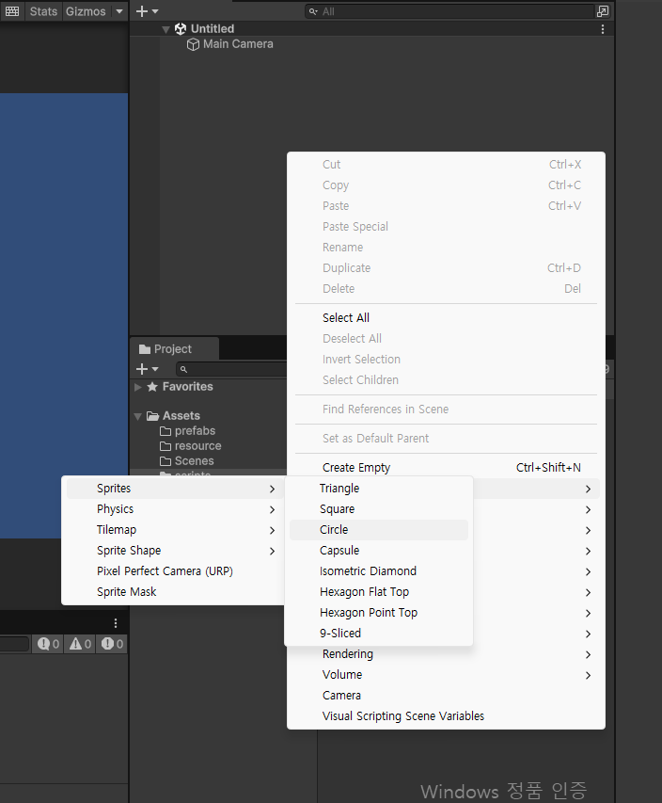
Game Object 생성
Hirerarchy -> 2D object -> sprites -> Circle

Slide 7
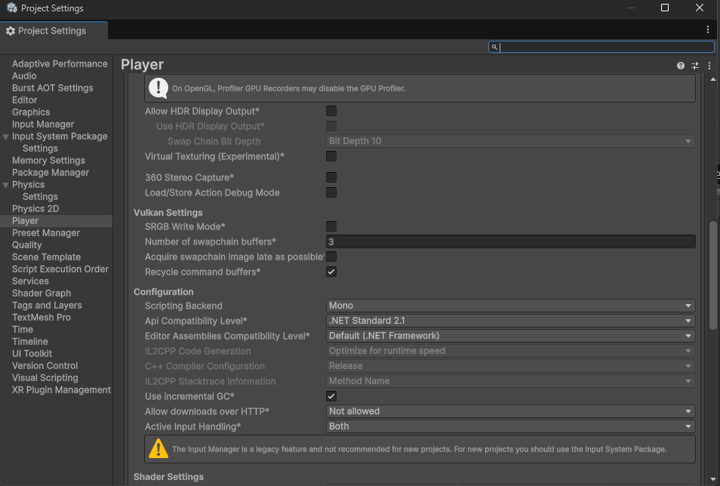
움직임 관련 설정
Edit -> project setting -> Player에서 Active input Handling을 Both로 설정
Notes:
Untiy 6부터 방식이 완전 바껴서 해당 옵션을 조정해줘서 이전 버전에서 쓰는 방식으로 수정

Slide 8
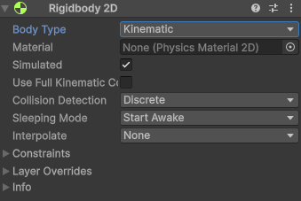
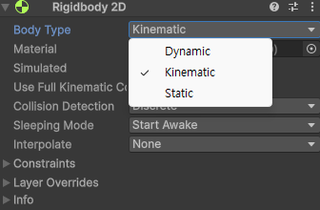
Rigidbody
Rigidbody2D는 이차원에서 물리 기반 움직임을 처리하기 위한 물리 엔진 컴포넌트
종류 | 설명
Dynamic | 중력과 충돌 반응 둘 다 존재
Kinematic | 중력 반응은 없지만 충돌 반응은 존재(상대가 Dynamic 일 때) (문or 엘리베이터 or 밀리는 발판 등)
static | 움직이지 못하는 객체 (벽 or 바닥or 지형 등)

Slide 9
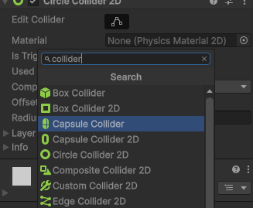
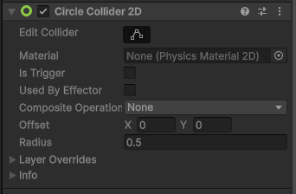
Collider
물리적인 충돌 범위를 정하는 컴포넌트
Is Trigger를 활성화하면 충돌하지 않음

Slide 10

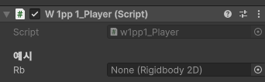
[SerializeField]
[Header(“쓰고싶은 말”)] 위에 “예시“ 처럼 쓰는 것이 가능하고 헤더 아래에 [serializeField] 가 없으면 오류가 뜸
[serializeField]는 위처럼 Inspector에 나타나고 드래그 온 드랍 해서 컴포넌트를 연결할 수 있음

Slide 11
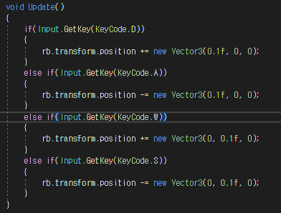

움직임 제어
방법1. transform.position 이용
해당 방식은 좌표를 움직여서 이동하는 것 같이 보이게 함.
즉, 짧은 범위를 순간 이동한다고 생각하면 편함
LinearVelocity => 선형속도(그냥 속도라고 생각)
속도를 조절하여 이동하는 방식
즉, 물체의 속도를 10km/h로 설정한다고 생각
방법2. rb.linearvelocity 이용

Slide 12
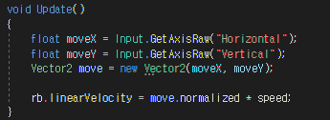
움직임 제어
방법3. GetAxisRaw()사용
Horizontal => a,d 방향키로 조절 가능
Vertical =>w,s 방향키로 조절 가능

Slide 13
충돌 제어
일반 충돌 관련 메서드(Collision) -> 물리적 반응이 있을 때
OnCollisionEnter2D(Collision2D collision) | 충돌이 시작될 때
OnCollisionstay2D (Collision2D collision) | 충돌 중일 때
OnCollisionExit2D (Collision2D collision) | 충돌이 끝났을 때
트리거 관련 메서드(Trigger) -> 물리적 반응 없이 통과될 때
OnTriggerEnter2D (Collider2D other) | 트리거 안에 들어갈 때
OnTriggerstay2D (Collider2D other) | 트리거 안에 있을 때
OnTriggerExit2D (Collider2D other) | 트리거 밖으로 나갈 때

Slide 14
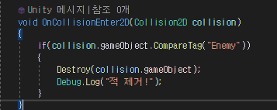
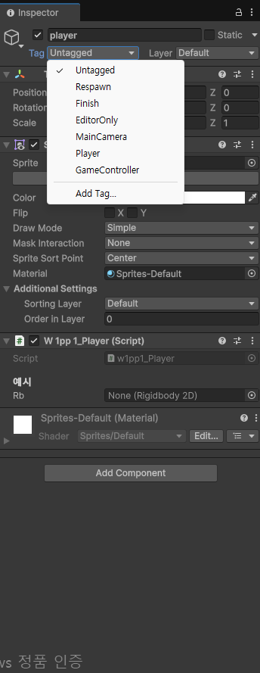
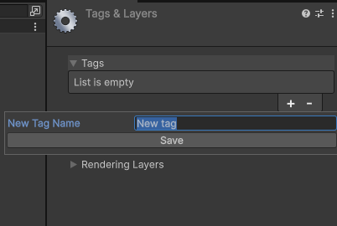
충돌 제어
CompareTag()를 사용해서 특정 Tag의 GameObject를 추출해낼 수 있음
Tag 만드는 법
Inspector -> Tag ->Add Tag -> +
해서 이름 입력해서 제작

Slide 15
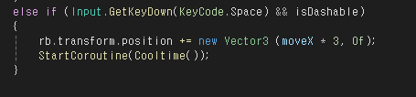
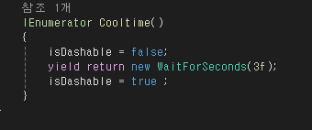
시간 관련 함수
코루틴 함수(IEumerator): yield return을 사용하여 일정 시간 동안 기다리는 기능을
제작할 수 있으며 코루틴 함수는 StartCoroutine()에 넣어서 사용한다.

Slide 16

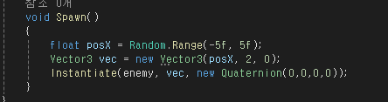
시간 관련 함수
Invoke 함수: Invoke만 사용할 경우 일정 시간 후에 해당 이름의 함수를 실행하는 것이고, InvokeRepeating일 경우는 반복하는 것이다.(2초후에 시작 5초마다 반복)

Slide 17
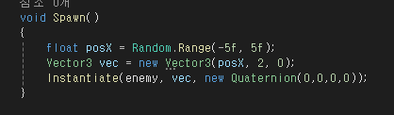
재사용 관련 함수
Instantiate는 이전에 우리가 Prefab으로 만들었던 오브젝트(enemy)를 지정 벡터, 회전각(Quaternion)을 지정해서 생성시켜줌

Slide 18
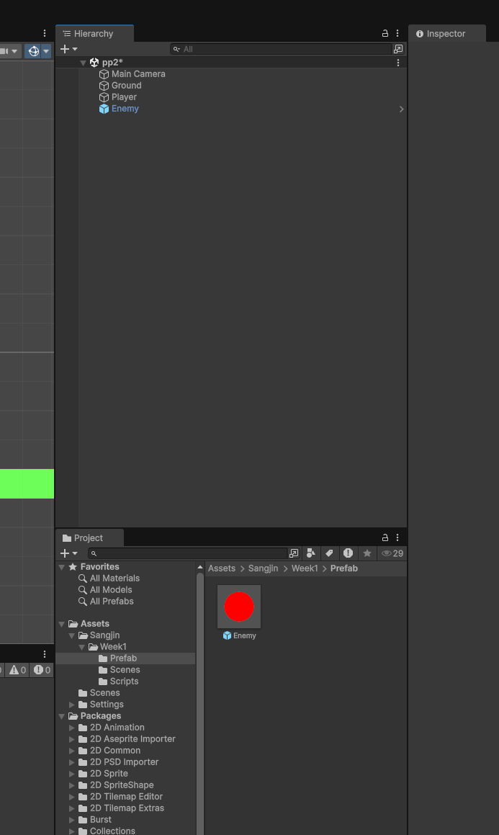
Prefabs
Project 파일에 새로운 Prefabs 파일 만들어서
Hierarchy에서 Enemy를 파일로 드레그 앤 드롭하면 글씨가 파란색으로 변하면서 Prefab 상태가 된다
Prefab : 재사용이 가능하게 만든 템플릿

Slide 19
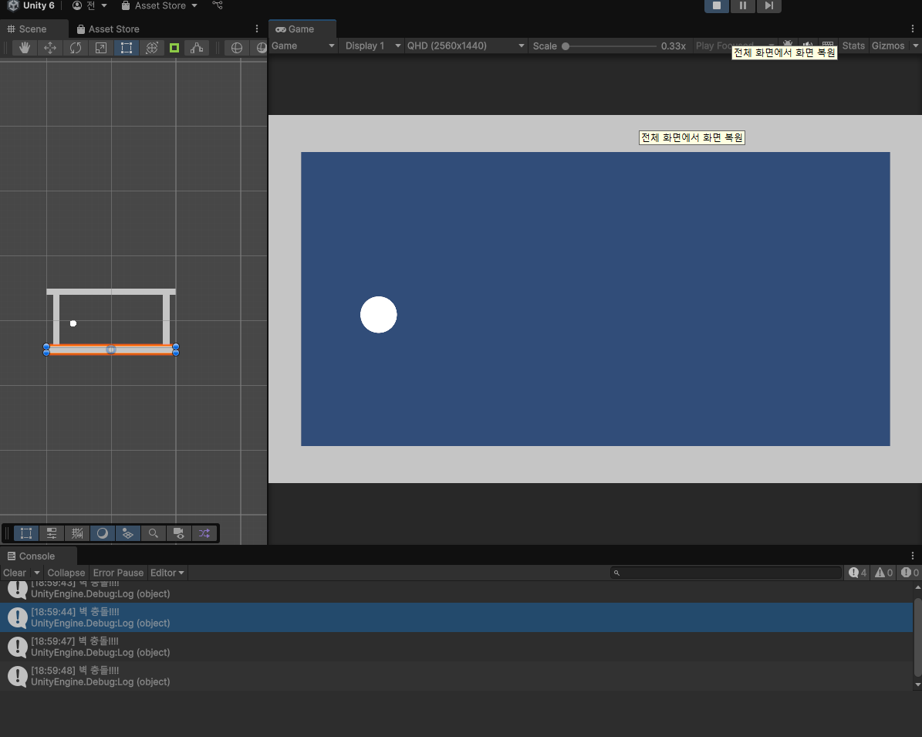
실습 1
4방향으로 움직이면서 중력의 영향을 받지 않고,
벽에 박으면 “벽 충돌!!!!“이라는 문구가 뜨도록 단,
다른 오브젝트에 박으면 안 뜸(Tag를 이용)

Slide 20
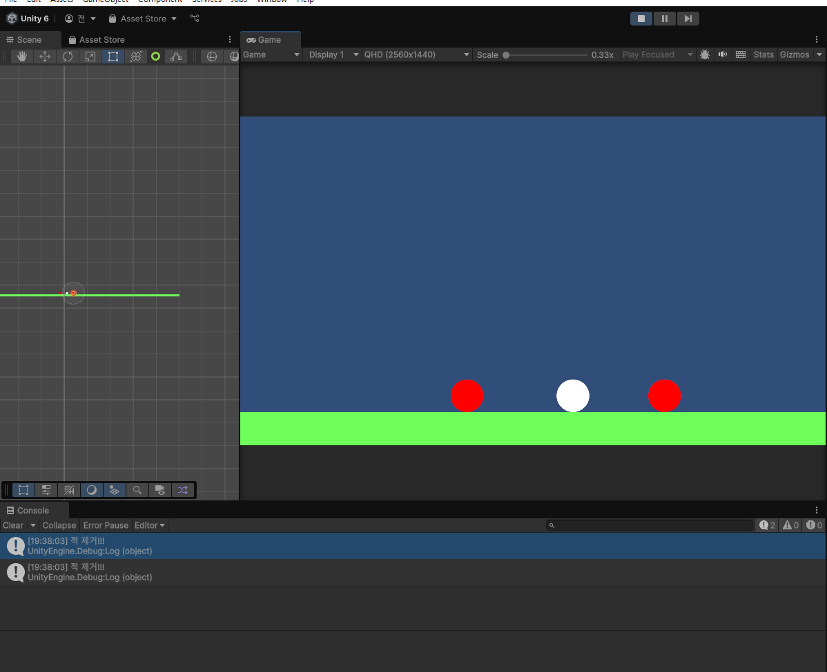
실습 2
4방향으로 움직이면서 중력의 영향을 받고, 바닥에
닿기 전에 한번만 점프할 수 있으며, 다시 점프하려면
바닥에 접촉해야됨. 또한 스페이스바를 누를 시
앞으로 대쉬가 되며 쿨타임이 3초, 그리고 2초가
지나면 위에서 Enemy가 5초마다 소환된다.
몬스터는 플레이어한테 닿으면 사라지고,
“적 제거!!”라는 문구를 Debug.Log를 이용하여
나오게 하기

